Slide 1
«Классификация неорганических соединений. Номенклатура неорганических соединений по ИЮПАК, тривиальные (традиционные) названия»
Хачатурян Рита Борисовна,
учитель химии МОУ СОШ №11 пос. Дружба
Раменского городского округа
Победитель ПНПО «Лучший учитель России – 2008»

Slide 2
ВПР

Slide 3
ОГЭ

Slide 4
ЕГЭ

Slide 5
Эффективные методы запоминания информации
№ | Название метода | Суть метода | Применение метода
1 | Интервальное повторение | Повторение теории через определенные интервалы времени. | Периодически спрашиваем определения классов, названия кислот, солей и т.д.
2 | Создание ассоциаций | Основана на создании связей и ассоциаций между новой информацией и уже имеющимися знаниями или образами. | Тривиальные названия
3 | Активное обучение | Эта методика предлагает активно задействовать мыслительный процесс в обучении: задавание вопросов, обсуждение материала с другими людьми (групповое обсуждение). | Классификация кислот, тривиальные названия
4 | Мультисенсорный метод | Эта методика предполагает использование разных чувств восприятия для усиления памяти. | Названия кислот, солей, номенклатура
5 | Структурирование информации | Он основан на принципе систематизации данных в четкую и логическую структуру, что помогает их упорядочить, легче запомнить и воспроизвести в будущем. | Классификация веществ, номенклатура (ИЮПАК)
6 | Регулярный самоконтроль | Эта методика предполагает регулярную проверку собственных знаний и акцент на повторении трудных моментов. | Задания по теме
7 | Проявлять интерес к изучаемому материалу | Основана на предположении, что когда мы проявляем интерес к изучаемому, наше внимание и мотивация усиливаются, что способствует лучшему запоминанию и пониманию материала. | Игровые технологии, проекты, проблемные ситуации

Slide 6
Место данной темы в курсе химии 8 класса
РП и КТП взяты из конструктора БЕЗ ИЗМЕНЕНИЙ
№ | Понятие | Раздел, к тором изучается | Период изучения
Ознакомление с классами неорганических веществ
1 | Оксиды | 2. «Кислород. Водород». | конец ноября
2 | Кислоты, соли | 3. «Водород. Понятие о кислотах и солях» | конец декабря
3 | Основания | 4. Количественные отношения в химии | конец января
Изучение свойств классов неорганических веществ
4 | Все классы | 5. Основные классы неорганических соединений | Середина февраля (перед каникулами)

Slide 7
Ознакомление с классами неорганических веществ происходит раньше изучения раздела «Основные классы неорганических соединений»
Дать классификацию неорганических соединений при изучении раздела «Основные классы неорганических соединений»
Говорить о классификации неорганических соединений при ознакомлении с Оксидами

Slide 8
Классификация неорганических веществ

Slide 9
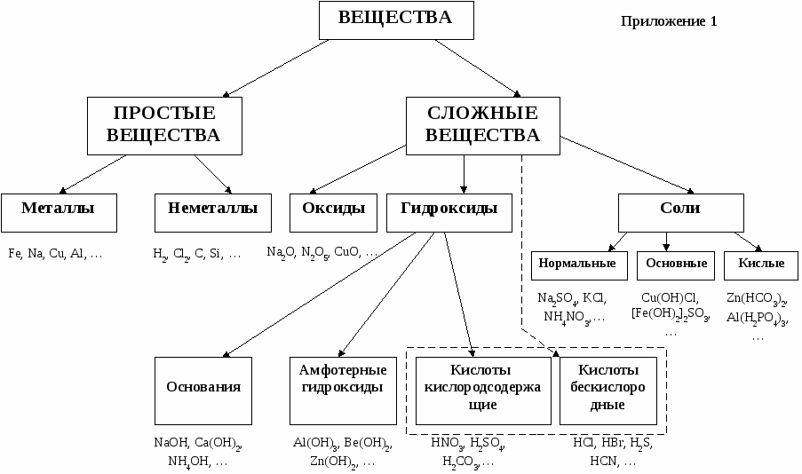

Slide 10
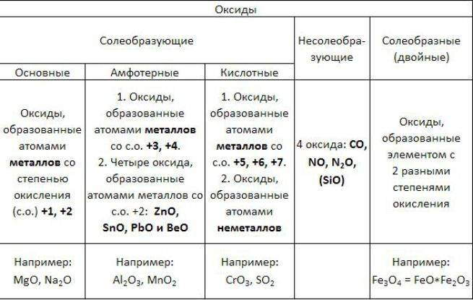
Классификация оксидов
Оксиды — это сложные вещества, состоящие из атомов двух элементов, один из которых кислород со степенью окисления -2.

Slide 11
Алгоритм определения типа оксида
Сначала определяем, какой элемент образует оксид — металл или неметалл. Если это металл, то определяем степень окисления, затем определяем тип оксида. Если это неметалл, то оксид кислотный (если это не исключение- несолеобразующий)).
Каждому солеобразующему оксиду соответствует гидроксид:
основному оксиду соответствует гидроксид основание,
кислотному оксиду соответствует гидроксид кислота,
амфотерному оксиду соответствует амфотерный гидроксид.
Например, оксид хрома (II) CrO- основный, ему соответствует гидроксид основание. Формулу гидроксида легко получить, просто добавив к металлу гидроксидную группу OH. Получаем: Cr(OH)₂. Оксид хрома (III) -Cr₂O₃ — амфотерный, ему соответствует амфотерный гидроксид, который, в зависимости от реакции, может выступать и как основание, и как кислота: Cr(OH)₃ = HCrO₂. Формулу кислоты выводим, просто добавляя к формуле оксида воду: Cr₂O₃+H₂O = H₂Cr₂O₄, и делим все индексы в формуле на 2, если он не равен 1: HCrO₂. Данной кислоте соответствует кислотный остаток хромит-ион CrO₂—. Оксид хрома (VI) — кислотный, ему соответствует гидроксид кислота H₂CrO_{4,} и кислотный остаток хромат-ион CrO₄²⁻.
Слово «ОКСИД»
Название элемента в родительном падеже
В скобках указываем переменную валентность
Алгоритм составления названия оксида

Slide 13
Упражнения для закрепления
Задание 1. Выберите оксиды из следующих веществ.
Задание 3. Назовите оксиды.
H₂SO₄ | SO₃ | Fe₂O₃ | CO₂ | H₂SiO₃ | CaCO₃ | CaO | CO₂
SiO₂ | NaOH | Al(OH)₃ | Mn₂O₇ | FeO | SO₂ | N₂O₅ | Na₂O
1 вариант | 2 вариант | 3 вариант | 4 вариант
Mn₂ O₇ | Ag₂ O | Cr ₂O₃ | N₂ O₃
Na₂ O | CaO | Li ₂O | SO₃
CO₂ | N ₂O₅ | Fe ₂O₃ | BaO
PbO₂ | Cu₂ O | Cl ₂O₇ | CO
BеO | SO₃ | FeO | SnO₂
N ₂O₃ | ZnO | Cl ₂O | Al ₂O₃
SeO₃ | CuO | CrO₃ | CO₂
P ₂O₃ | NO₂ | MgO | NO
S O₂ | CrO₃ | P ₂O₅ | BeO
Задание 2. Определите характер оксидов. Ответы запишите в таблицу.
Na₂O | SO₂ | K₂O | CuO | CrO₃ | Mn₂O₇ | SiO₂ | N₂O₅
CaO | SO₃ | P₂O₅ | FeO | MnO | Al₂O₃ | BeO | Fe₂O₃
основные | кислотные | амфотерные

Slide 14
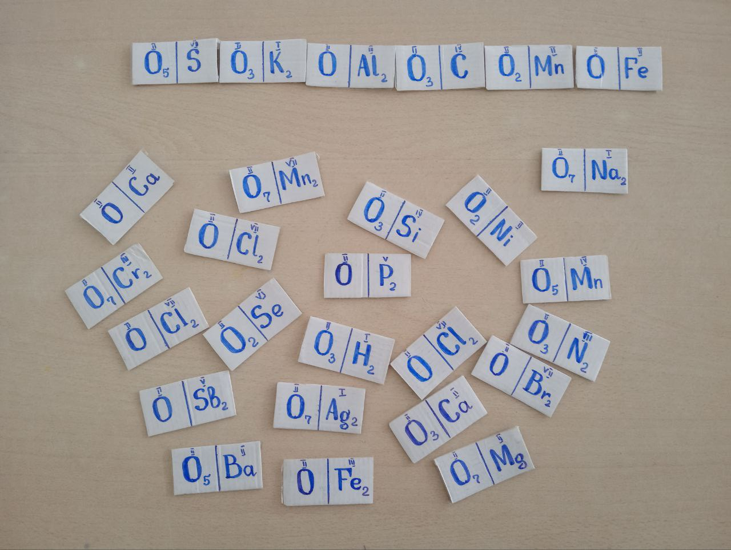
Домино «Оксиды»
Обучающиеся тренируются составлять формулы оксидов и называть их.
Усложнить можно игру, если попросить указывать еще и характер (тип) оксида.

Slide 15
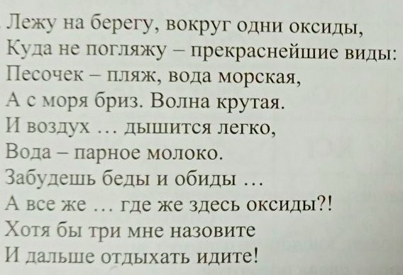

Slide 16
Классификация оснований
Основания (основные гидроксиды) — это сложные вещества, состоящие аз атомов металлов и гидроксидных групп OH—.
Ме(ОН)х, где х – валентность (степень окисления, заряд) металла
Основания делят на
растворимые в воде (щелочи),
нерастворимые
*разлагающиеся в воде .
*К разлагающимся в воде (неустойчивым) основаниям относят гидроксид аммония, гидроксид серебра (I), гидроксид меди (I). В водном растворе такие соединения практически необратимо распадаются:
NH₄OH = NH₃ + H₂O
2AgOH = Ag₂O + H₂O
2CuOH = Cu₂O + H₂O
Слово «ГИДРОКСИД»
Название МЕТАЛЛА в родительном падеже
В скобках указываем переменную валентность
Алгоритм составления названия оснований

Slide 18
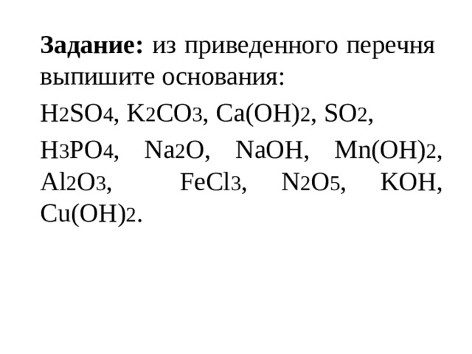
Упражнения для закрепления
Задание. Дайте названия основаниям
1 вариант | 2 вариант | 3 вариант | 4 вариант
NaOH | Ca(OH)₂ | KOH | Al (OH)₃
Mg (OH)₂ | LiOH | Zn(OH) ₂ | Fe (OH)₂
Fe (OH)₂ | Fe (OH) ₃ | Ba (OH) ₂ | LiOH
Cr (OH)₃ | Cr (OH) ₂ | Cr (OH)₃ | Be(OH)₂
Cs OH | KOH | Sn(OH) ₂ | Cd(OH)₂
Pb(OH) ₂ | Ba (OH) ₂ | RbOH | Ca(OH)₂

Slide 19
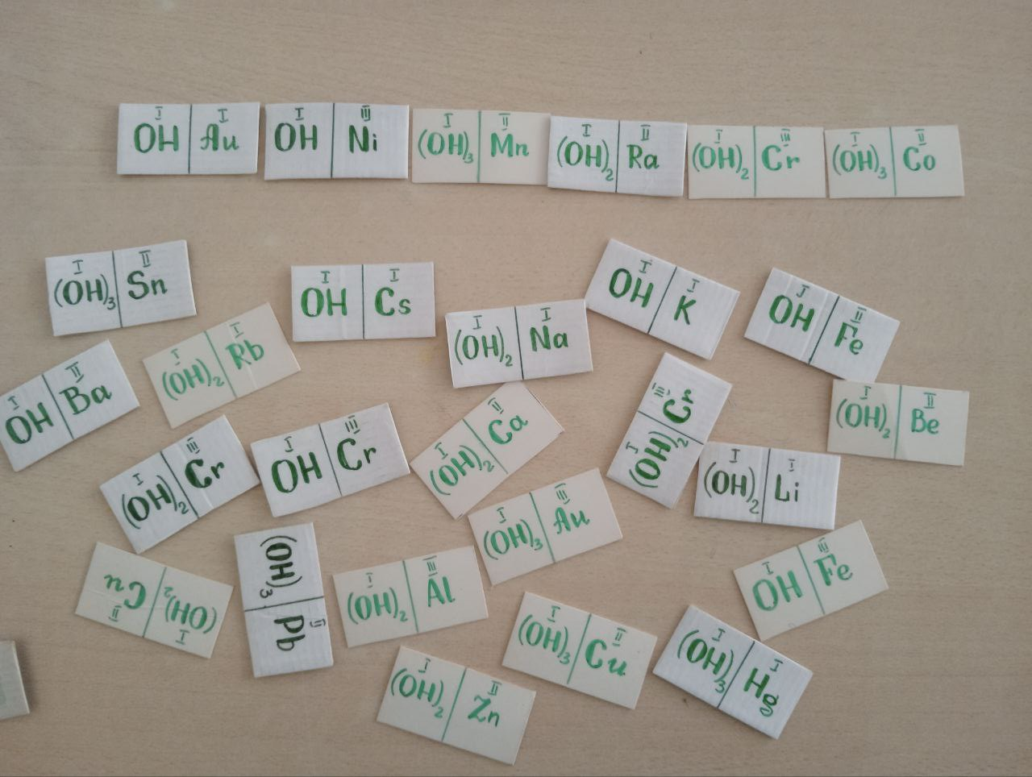
Домино «Основания»
Обучающиеся тренируются составлять формулы гидроксидов и называть их.

Slide 20
Классификация кислот
Кислоты — сложные вещества,
состоящие из атомов водорода и кислотного остатка. НхКисл.ост., где х – валентность (заряд) кислотного остатка.

Slide 21
Упражнения для закрепления
Даны формулы кислот: HCl, HNO₃, HBr, H₂SO₄, HI, HF, H₃PO₄,H₂S.
1. Отнесите кислоты к бескислородным или кислородосодержащим. Ответы запишите в таблицу.
Бескислородные | Кислородсодержащие
2. Из вышеуказанных кислот выделите одноосновные, двухосновные и трехосновные.
Одноосновные
Двуосновные
Трехосновные

Slide 22
Назовите кислоты
1 вариант | 2 вариант | 3 вариант
H ₂SO₄ | HNO₃ | H ₂SO₃
HCl | H₂ CrO₄ | H ₂CrO₇
HNO₂ | H ₃PO₄ | H ₂CO₃
H ₂SiO₃ | HMnO₄ | HNO₃
HBr | HJ | HClO
Повышенный уровень. Заполните таблицу
Формула кислоты | Название кислоты | Формула кислотного остатка | Название кислотного остатка
HClO₄ |  | ClO₄⁻
HNO₂ |  | NO₂⁻
H ₂SO₃ |  | SO₃²⁻
H ₃PO₄ |  | H ₂PO₄⁻
 |  | H PO₄²⁻
 |  | PO₄³⁻
HMnO₄ |  | MnO₄⁻
H₂ CrO₄ |  | CrO₄²⁻
H ₂SiO₃ |  | SiO₃²⁻
1 уровень. Заполните таблицу
Формула кислоты | Название кислоты | Формула кислотного остатка | Название кислотного остатка
HF |  | F⁻
HCl |  | Cl⁻
HBr |  | Br⁻
HJ |  | J⁻
H ₂SO₄ |  | SO₄ ²⁻
HNO₃ |  | NO₃⁻
H ₂CO₃ |  | CO₃ ²⁻

Slide 23
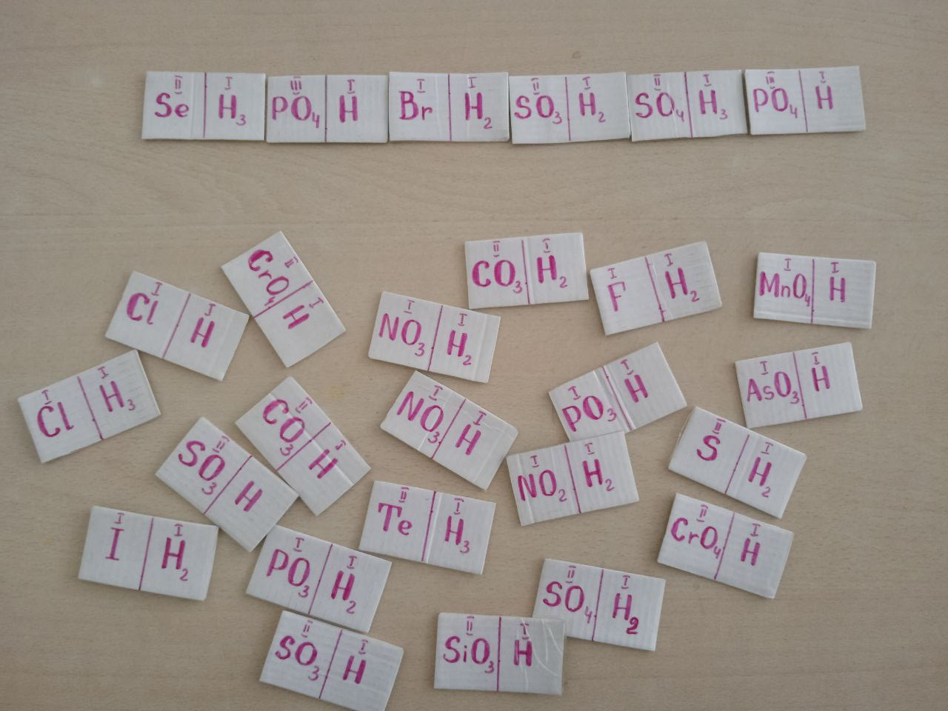
Домино «Кислоты»

Slide 24
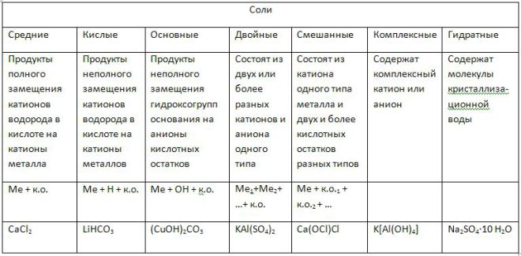
Классификация солей
Соли – сложные вещества, состоящие из атомов металла (или иона аммония NH₄⁺) и кислотного остатка.

Slide 25
Номенклатура солей
Формула кислоты | Название кислоты | Формула кислотного остатка | Валентность (заряд) кислотного остатка | Название кислотного остатка
HF | Фтороводородная, плавиковая | F⁻ | I | фторИД
HCl | Хлороводородная. соляная | Cl⁻ | I | хлорИД
HBr | Бромоводородная | Br⁻ | I | бромИД
HI | Иодоводородная | I⁻ | I | иодИД
H₂S | Сероводородная | S ²⁻ | II | сульфИД
H₂SO₃ | Сернистая | SO₃²⁻ | II | сульфИТ
H₂SO₄ | Серная | SO₄²⁻ | II | сульфАТ
HNO₂ | Азотистая | NO₂⁻ | I | нитрИТ
HNO₃ | Азотная | NO₃⁻ | I | нитрАТ

Slide 26
Номенклатура солей
Формула кислоты | Название кислоты | Формула кислотного остатка | Валентность (заряд) кислотного остатка | Название кислотного остатка
H₂CO₃ | Угольная | CO₃²⁻ | II | карбонАТ
H₂SiO₃ | Кремниевая | SiO₃²⁻ | II | силикАТ
H₃PO₄ | Фосфорная | PO₄³⁻ | III | фосфАТ
HMnO₄ | Марганцевая | MnO₄⁻ | I | манганАТ
HClO₄ | Хлорная | ClO₄⁻ | I | перхлорАТ

Slide 27
Название кислотного остатка
Название МЕТАЛЛА в родительном падеже
В скобках указываем переменную валентность
Алгоритм составления названия средних солей
Слово ГИДРО + Название кислотного остатка
Название МЕТАЛЛА в родительном падеже
В скобках указываем переменную валентность
Алгоритм составления названия кислых солей
Слово ГИДРОКСО + Название кислотного остатка
Название МЕТАЛЛА в родительном падеже
В скобках указываем переменную валентность
Алгоритм составления названия основных солей

Slide 29
Упражнения для закрепления
1. Из приведенного списка выпишите формулы солей и назовите их:
K₂SO₄, Na₂O, CO₂, NaOH, CaCO₃, Cu(OH)₂, H₂SO₄, AgCl, N₂O₅, Fe₂O₃, Ba(OH)₂, HCl, NaHCO₃
2.

Slide 30
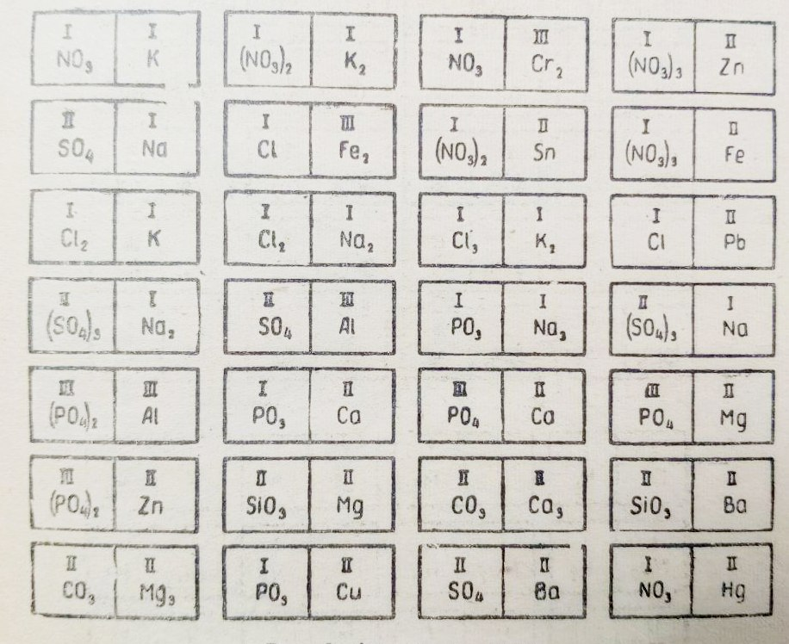
Домино «Соли»
Игра «Домино» была взята из книги И.И. Зайковского «Занимательная химия», 1958г

Slide 31
Бинарные соединения
Бинарными называются соединения, состоящие из атомов двух элементов, вне зависимости от числа атомов каждого из них.
Латинское название элемента, стоящего на втором месте + ИД
Русское название элемента, стоящего на первом месте в родительном падеже
В скобках указываем переменную валентность
Алгоритм составления названия бинарных соединений
Однако из этого правила имеется несколько возникших давно исключений: H₂O – вода; NH₃ – аммиак;
N₂H₄ – гидразин; PH₃ – фосфин; AsH₃ – арсин; SbH₃ – стибин; BiH₃ – висмутин.
Для многих гидридов используют более простые названия, добавляя к названию элемента суффикс «-ан». Например, BH₃ – боран, СH₄ – метан, SiH₄ – силан.

Slide 32
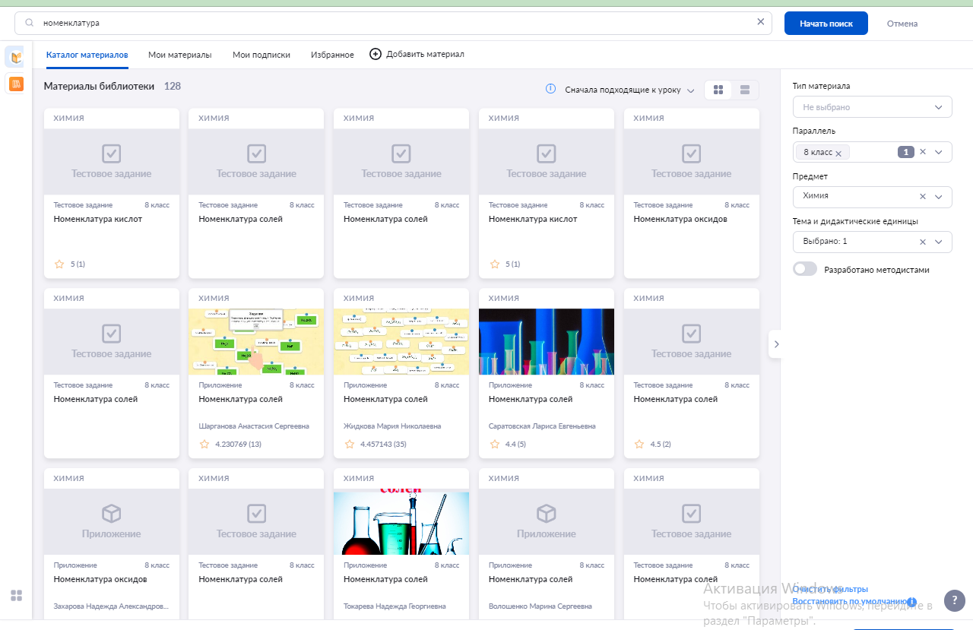
БИБЛИОТЕКА В «Моей школе»

Slide 34
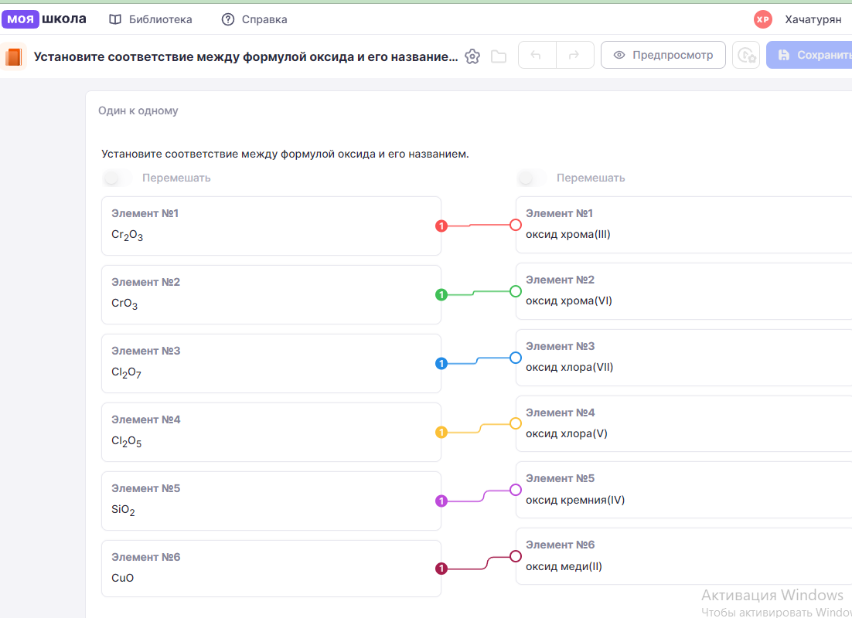

Slide 35
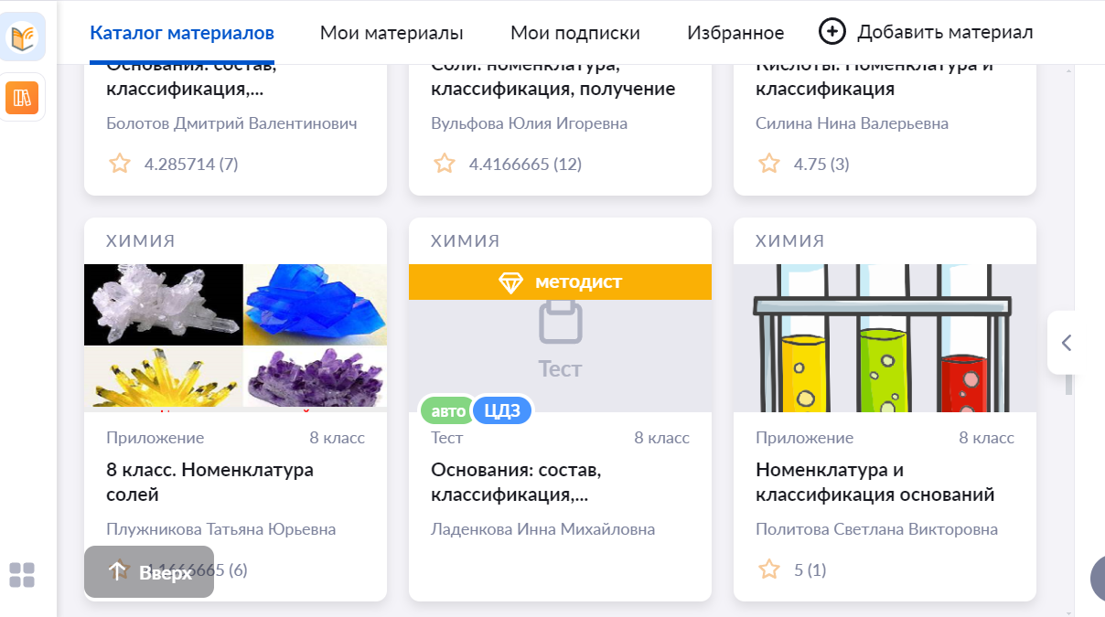

Slide 36
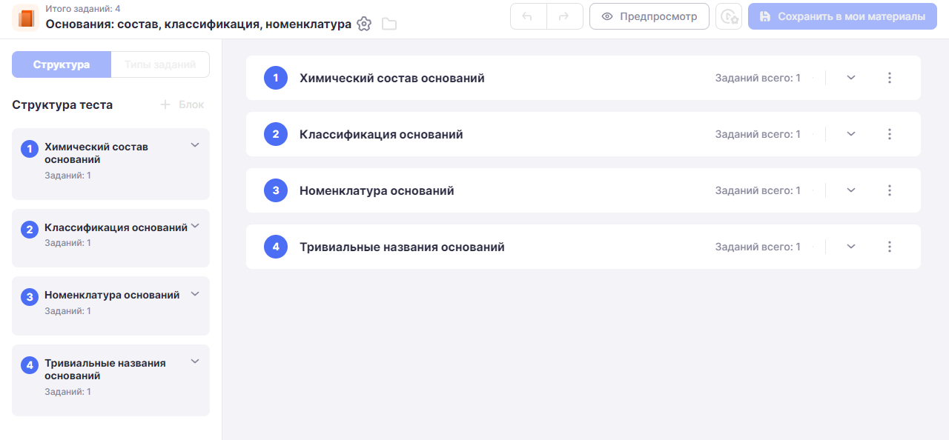
Основания: состав, классификация, номенклатура
Описание: Тес­т нап­ра­влен на про­вер­ку пла­ни­ру­е­мых ре­зуль­та­тов на уро­ке «Ос­но­ва­ни­я: сос­тав, клас­си­фи­ка­ци­я, но­мен­кла­ту­ра».
Опубликовал(а): Ладенкова Инна Михайловна

Slide 37
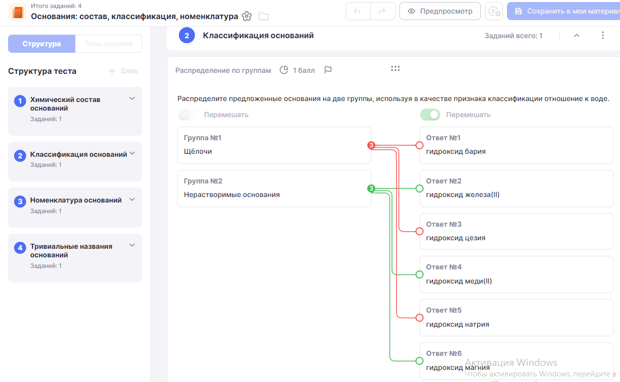

Slide 38
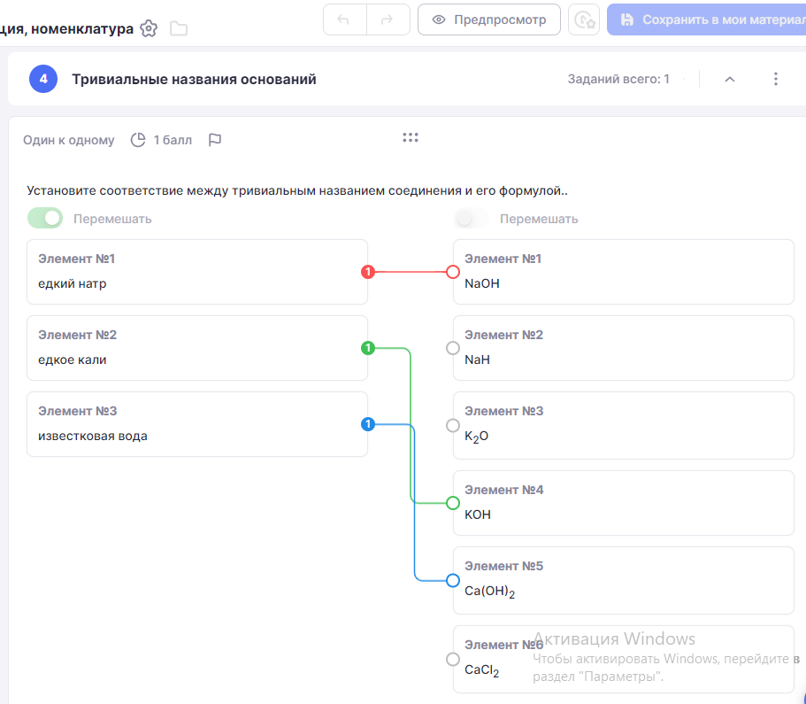

Slide 39
Игра «Химическое лото»
Карта. Химические формулы
Азотная кислота | Нитрат меди(II) | Хлорид бария | Сульфид калия
Сульфит цинка | Серная кислота | Гидроксид меди(II) | Сульфат натрия
Гидроксид кальция | Силикат натрия | Угольная кислота | Гидроксид цинка
Ортофосфат меди(II) | Гидроксид железа(III) | Kарбонат железа(II) | Ортофосфорная кислота
Zn(OH)₂ | H₂CO₃ | Na₂SO₄ | Cu₃(PO4)₂
Fe(OH)₃ | BaCl₂ | Cu(OH)₂ | Na₂SiO₃
K₂S | ZnSO₃ | Cu(NO₃)₂ | FeCO₃
Н₃PO₄ | HNO₃ | Ca(OH)₂ | H₂SO₄
Карта. Названия неорганических веществ
Соляная кислота | Ортофосфат натрия | Силикат бария | Гидроксид свинца
Нитрат калия | Сероводородная кислота | Kарбонат серебра | Сульфат магния
Сульфит железа(II) | Гидроксид кальция | Сернистая кислота | Хлорид кальция
Гидроксид меди(II) | Нитрат бария | Сульфид цинка | Kремниевая кислота
H₂SO₃ | Ba(NO₃)₂ | HCl | Ag₂CO₃
ZnS | Pb(OH)₂ | KNO₃ | Na₃PO₄
BaSiO₃ | H₂S | MgSO₄ | Cu(OH)₂
CaCl₂ | FeSO₃ | Ca(OH)₂ | H₂SiO₃
Автор разработки Добкина И. В.

Slide 40
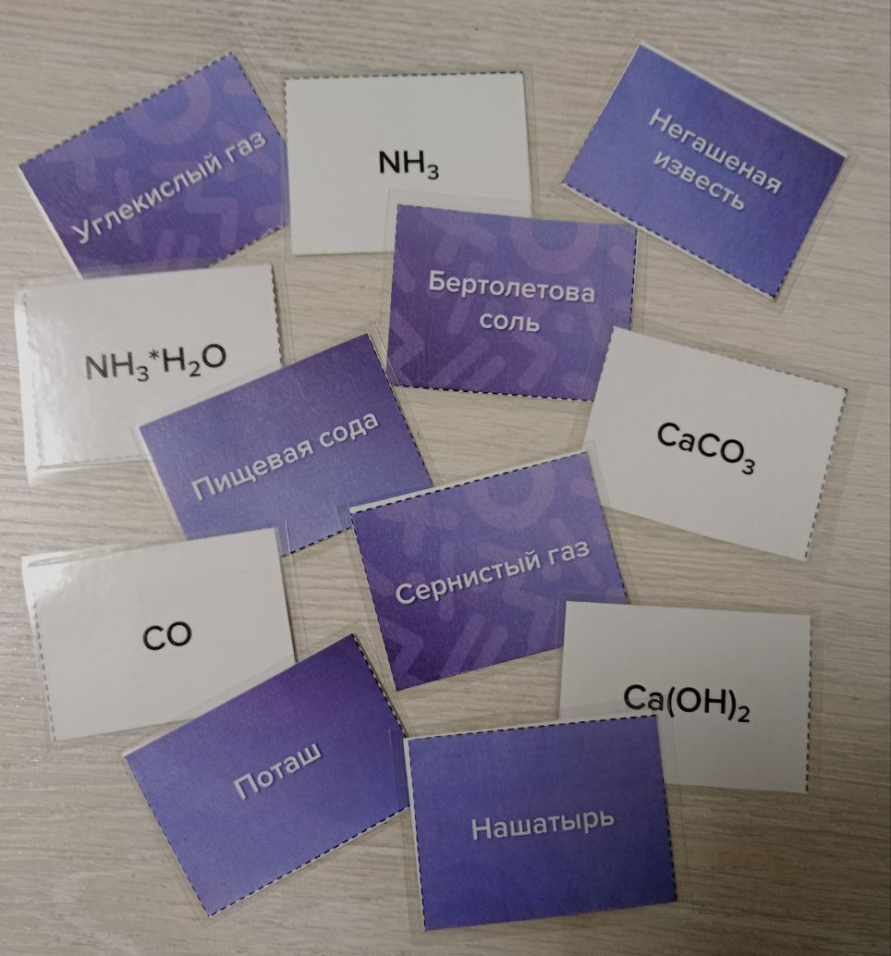
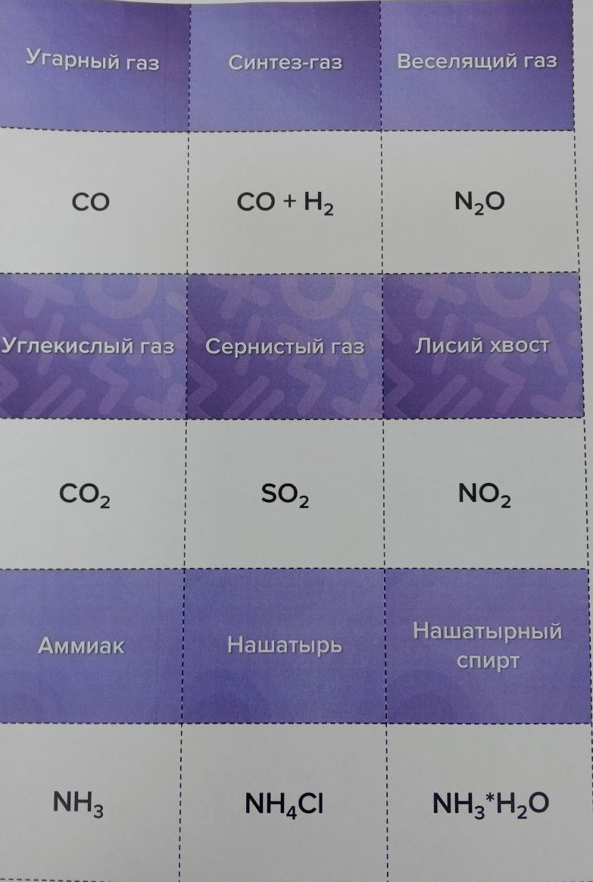
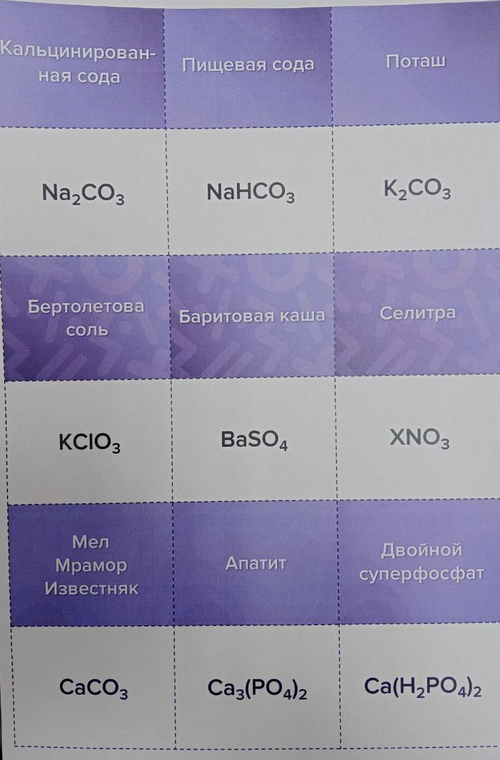
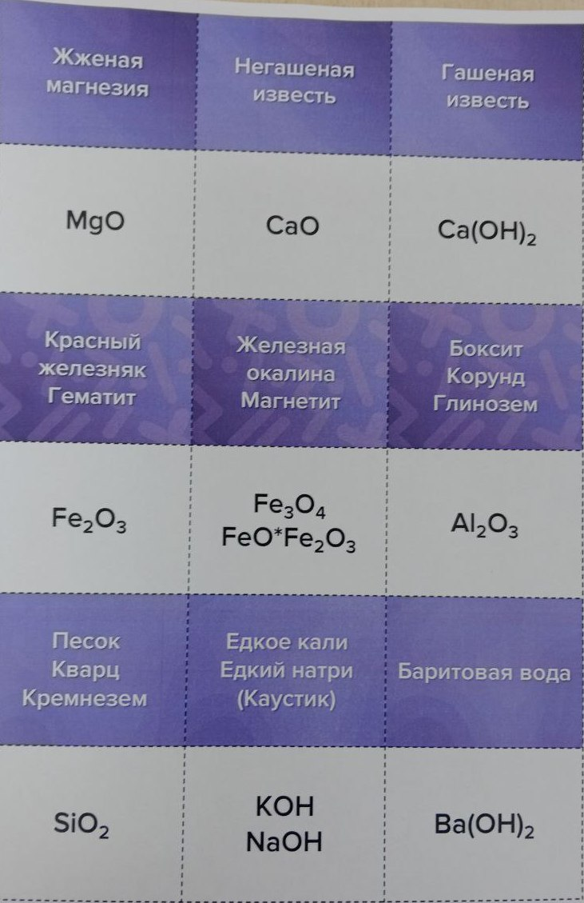
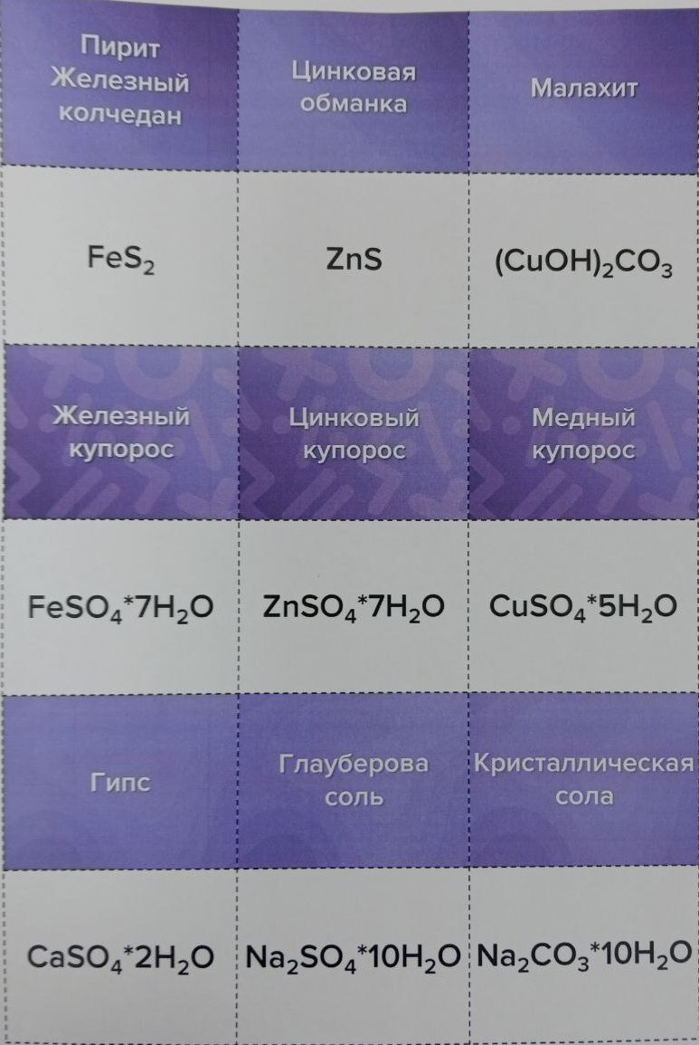
Карточки для закрепления тривиальных названий соединений

Slide 41
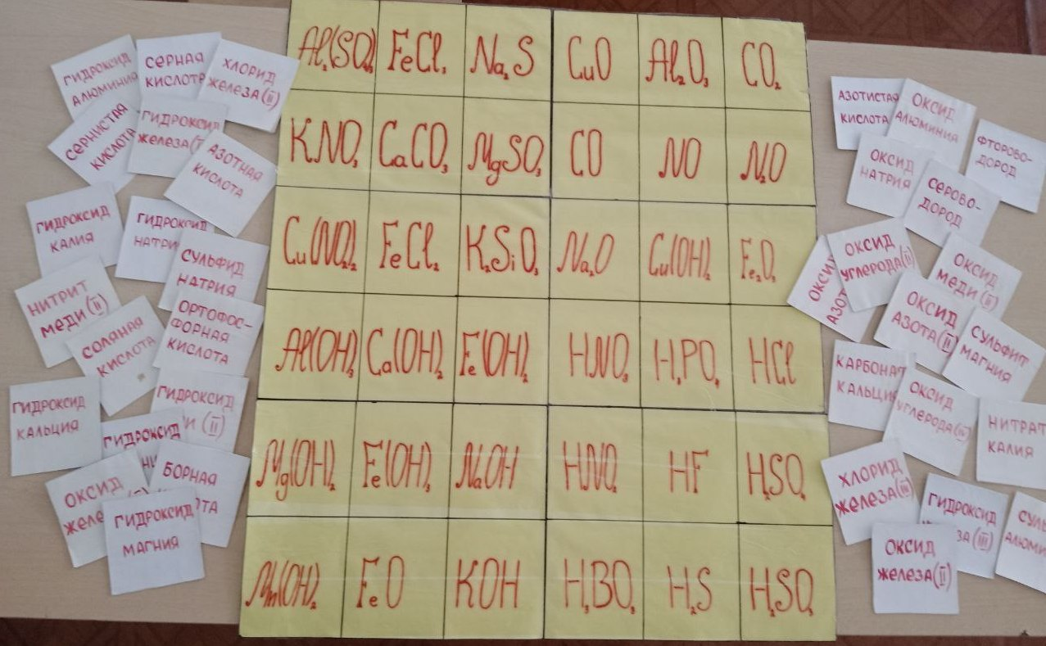
Настольная игра по номенклатуре неорганических соединений
На первом этапе изучения названий неорганических соединений закрепляются знания основ номенклатуры, а потом эти знания превращаем в навык: дети соревнуются не просто по качеству определения вещества, но и по скорости определения соответствия формулы вещества и названия.

Slide 42
Место данной темы в курсе химии 8 класса
РП и КТП взяты ДРУГИХ АВТОРОВ,
до 2022 года
Автор | Понятие | Раздел, к тором изучается | Период изучения
1. Новошинский И.И. | Все классы | 3.Классификация сложных неорганических веществ | ноябрь
2. Журин А.А. | Все классы | 2. Важнейшие классы неорганических веществ | ноябрь
3. Рудзитис Г.Э. | Аналогично темам из конструктора
4. Габриелян О.С. | Все классы, в т.ч. И бинарные соединения | 3. Соединения химических элементов | Ноябрь

Slide 43
Используемая литература
1. Г.Л. Маршанова Графические диктанты по химии. Рабочая тетрадь. 8 класс. – М.: «ВАКО», 2017. – 80 с.: ил. ISBN 978-5-408-03573-1
2. Катаева Л.Г., Толкачева Т.К. Химия: Карточки-задания по неорганической химии: 8 класс.: Книга для учителя. – М.: Просвещение, 1998. – 126 с. - .: ISBN 5-09-008131-Х.
3. Габрусева Н.И.. Тематический контроль по химии. Основная школа. Часть 1. 8 класс. Тетрадь проверочных, контрольных работ и тестов/Габрусева Н.И. – М.: «Интеллект-центр», 2004 – 120 с.
4. Уроки химии по интергральной технологии. 8 кл.; методическое пособие / Т.К. Толкачева, Л.Г. Лазыкина, З.К. Левитина и др. – М.: Дрофа, 2007. – 174 с.: ил.. – (Мастер-класс). ISBN 978-5-358-01402-2.
5. Габриелян О.С. Химия в тестах, задачах, упражнениях, 8 класс: учебное пососбие к учебнику О.С. Габриеляна/ О.С. Габриелян, Т.В.Смирнова, С.А.Сладков. – 5-е изд., стереотип. – М.: Дрофа, 2019. – 221 с. .: ил. ISBN 978-5-358-21544-3.
6. И.И.Зайковский. Занимательная химия. – М.: Государственное учебно-педагогическое издательство министерства просвещения РСФСР, 1958 г. – 128 с.
7. Занимательные задачи по химии/ Под редакцией Н.Е.Дерябиной. – М.: ИПО «У Никитских ворот», - 48 с.: ил. ISBN 978-5-91366-186-9

Slide 44
Эл.почта: gemchug773@mail.ru
Персональный сайт https://gemchug773-ramurovskaya.edumsko.ru/
Просьба, пройти опрос
Ссылка на гугл-опрос https://docs.google.com/forms/d/e/1FAIpQLSeHMJ9botkugylE2XV2PJFy2-spzg4kAUTa5a0VJ4ZIlBWEBA/viewform?usp=sharing

